Slide 1
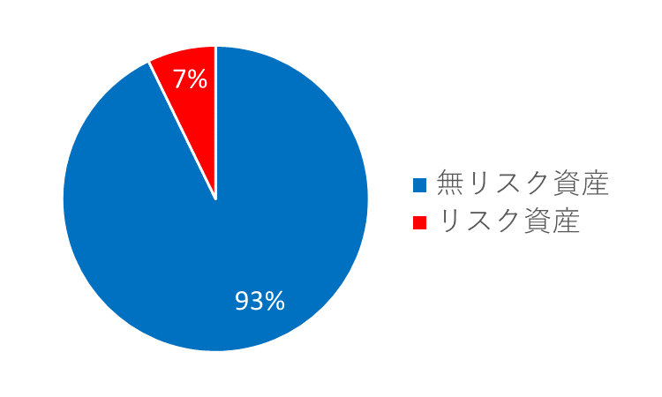
Appendix： ３.３ 数値分析｜資産配分割合に関する分析
高齢者によるリスク資産への投資の現状
総務省統計局「家計調査」によると年齢階級が60～69歳，純貯蓄現在高が三分位(五分位中)の家計の金融資産の内訳は以下の通りとなっている
金融資産 | (万円)
預貯金 | 1056
生命保険など | 372
株式・株式投資信託 | 86
債券・公社債投資信託 | 18
貸付信託・金銭信託 | 7
高齢者の大半の資産は
無リスク資産が占めている
基本分析で用いた「100－年齢」%をリスク資産とする簡便法は理想であるが，現実に即していない
そこで今後も現状の投資水準のままだったケースについても分析を行う

Slide 2
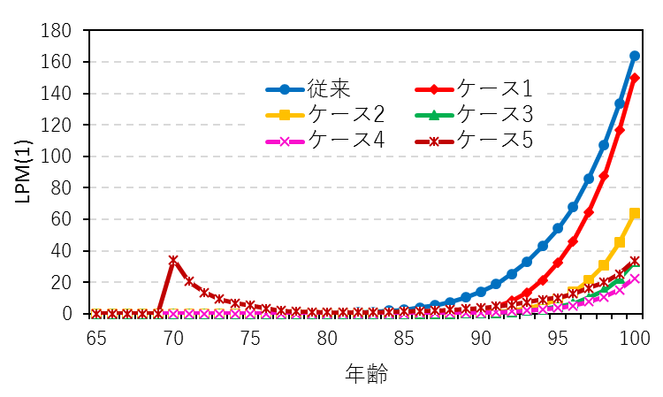
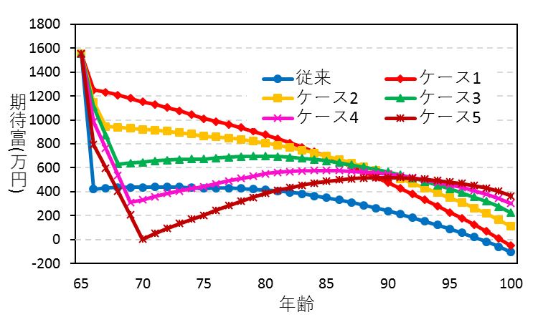
Appendix： ３.３ 数値分析｜資産配分割合に関する分析
各受給開始年齢でのLPM(1)推移
各受給開始年齢での期待富の推移
公的年金を早期に受給したとしても無リスク資産で運用することから，従来のケースでは計画終盤に大きな長生きリスクにさらされてしまうことがわかる
ほぼ全ての資産を無リスク資産で運用することから，繰下げ受給したとしても富が減少しており，退職後世代にとっても投資を行うことが重要であることがわかる
公的年金の繰下げ受給と投資を適切に活用することが重要である

Slide 3
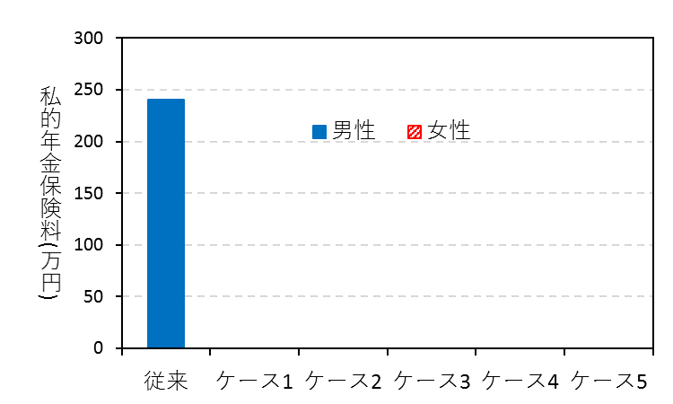
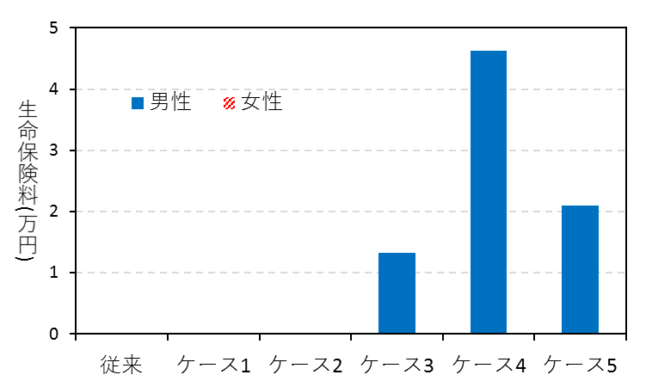
Appendix： ３.３ 数値分析｜資産配分割合に関する分析
目的関数値
 | 従来 | ケース1 | ケース2 | ケース3 | ケース4 | ケース5
目的関数値 | 7.3098 | 2.2920 | 0.7517 | 0.3938 | 0.3993 | 4.2679
私的年金保険料
生命保険料

Slide 4
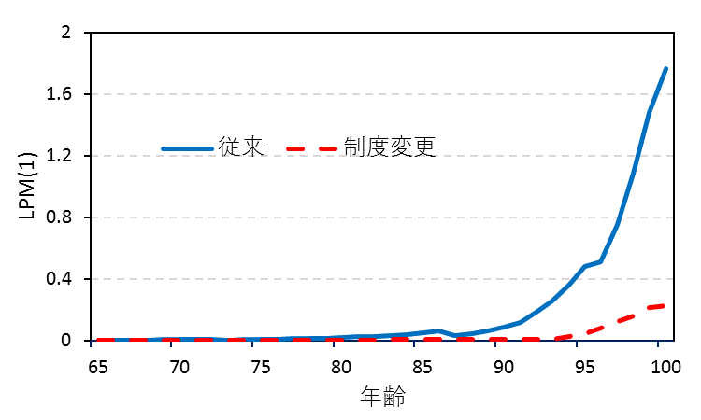
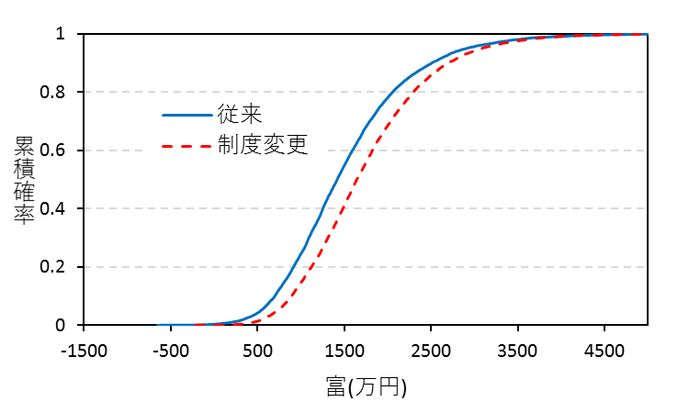
Appendix： ３.４数値分析｜遺族年金制度変更に関する分析
遺族年金制度変更の検討
現状の遺族年金は繰下げによる増額前の値を基に計算されるため，世帯主死亡による収入減少リスクが大きく，民間による生命保険が重要な役割を果たす
一方で民間保険の場合，付加保険料比率が高く高価となってしまうため，遺族年金が繰下げ(繰上げ)受給によって増加(減少)した値を基に計算するように制度変更された場合を考える
LPM(1)推移：ケース4
35時点の富の累積確率：ケース4
制度変更によって繰下げ受給を用いることで，計画終盤の長生きリスクをより適切にヘッジできている
制度変更によって富の分布全体，特に左裾が右にシフトしており，制度変更によって繰下げ受給を行った世帯主が早期死亡した場合の収入減少リスクをヘッジできていることがわかる

Slide 5
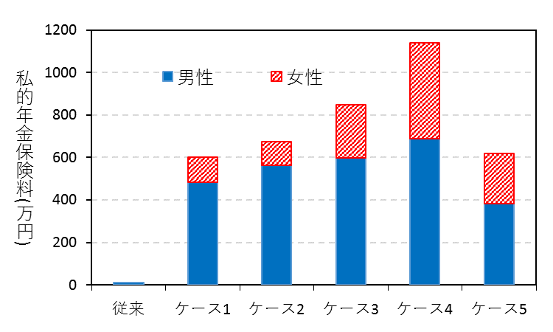
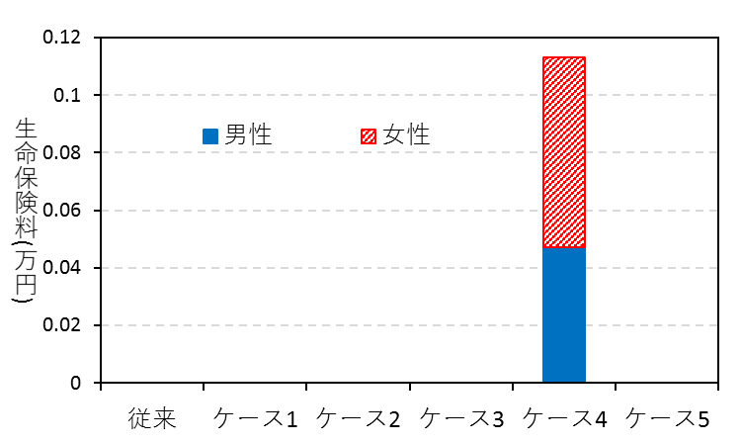
Appendix： ３.４数値分析｜遺族年金制度変更に関する分析
目的関数値
 | 従来 | ケース1 | ケース2 | ケース3 | ケース4 | ケース5
従来 | 0.2807 | 0.0495 | 0.0098 | 0.0026 | 0.0022 | 1.3433
私的年金保険料
生命保険料

Slide 6
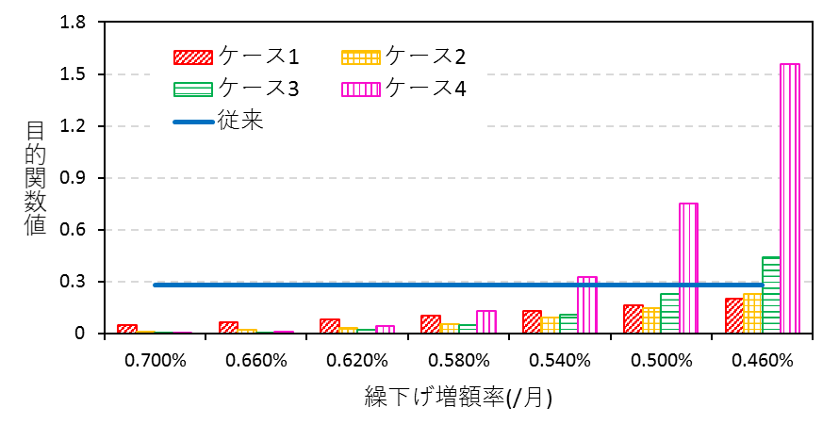
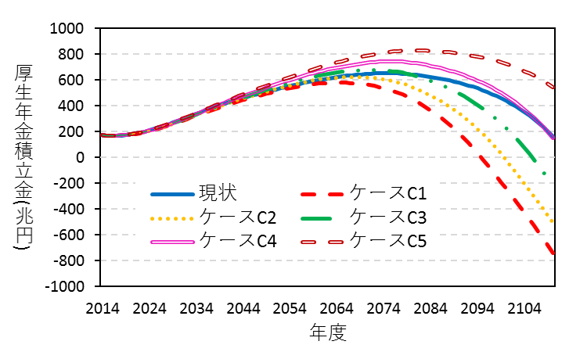
Appendix： ３.４ 数値分析｜遺族年金制度変更に関する分析
繰下げプレミアムを引き下げることでWin-Winな関係の構築が期待できる
多期間最適化モデル
公的年金財政
繰下げプレミアムに対する目的関数値
厚生年金積立金
繰下げ受給が
適している
退職後の家計
制度変更は非常に大きな影響があり，繰下げプレミアムを0.5%に引き下げたとしても有用である
公的年金財政
繰下げプレミアムを引き下げることで，制度変更かつ繰下げ受給者が増加したとしても財政を維持することができる
 | 繰下げ 受給割合 | 繰下げ プレミアム | 遺族年金 制度
ケースC1 | ケースA3 | 0.7%/月 (現状) | 変更
ケースC2 |  | 0.66%/月
ケースC3 |  | 0.62%/月
ケースC4 |  | 0.58%/月
ケースC5 |  | 0.54%/月

Slide 7
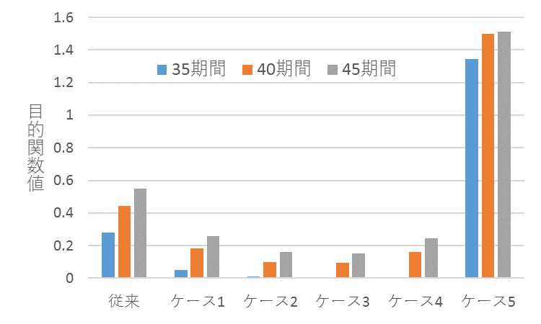
Appendix： ３.X 数値分析｜計画期間数に関する分析
各期間における目的関数値
計画期間数によって大きな違いは見られない
人生100年時代と言われていることから，100歳までの最大35期間と設定する

Slide 8
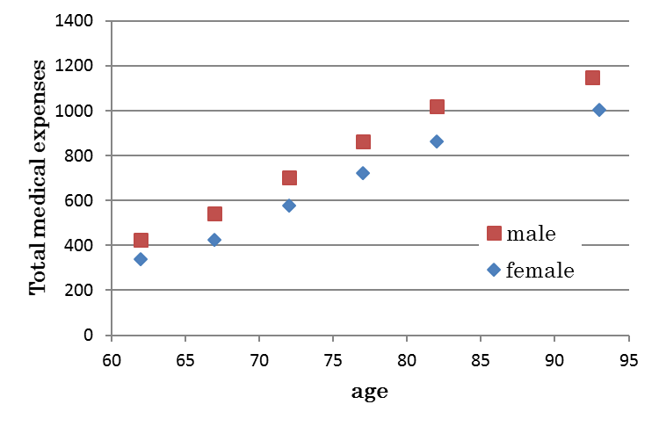
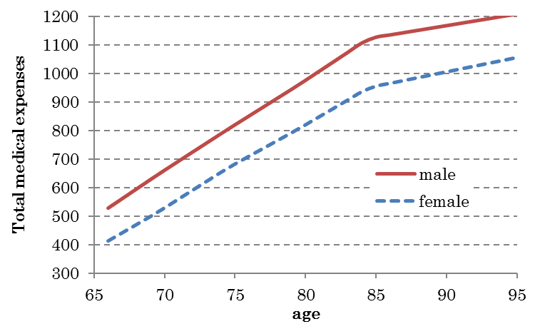
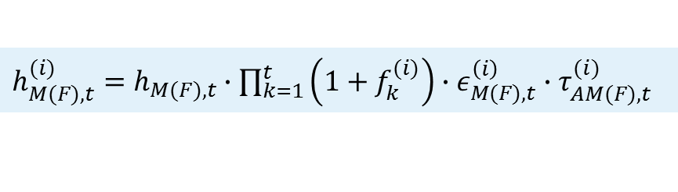

討論 ①｜医療費について
質問内容：医療費の影響はどのようになっているか？
年度間での相関を想定しているとあるが，どの程度なのか？
医療費
男性(女性)の総医療費
$h_{M(F),t}^{(i)}=h_{M(F),t}∙\prod_{k=1}^{t}{\left(1+f_{k}^{(i)}\right)∙ε_{M(F),t}^{\left(i\right)}∙τ_{AM(F),t}^{(i)}}$
$$f_{t}^{(i)}$$ | インフレ率
$$τ_{AM(F),t}^{\left(i\right)}$$ | 男性(女性)生存時点で1, その他の時点で0
各年齢における医療費の期待値
対数正規分布に従う乱数
厚生労働省「国民医療費の概況」のデータから各年齢階級での医療費が得られるので，区分線形近似して補間する

Slide 9


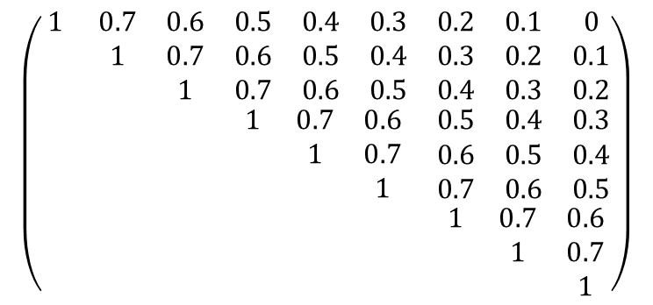


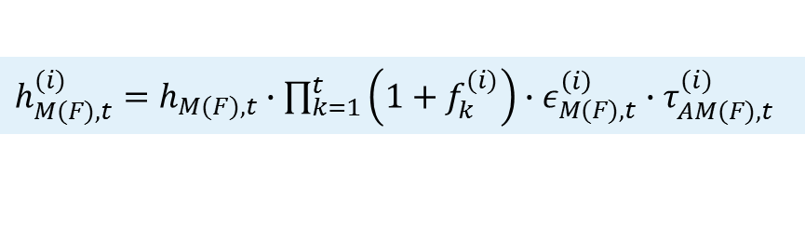







討論 ①｜医療費について
質問内容：医療費の影響はどのようになっているか？
年度間での相関を想定しているとあるが，どの程度なのか？
医療費
医療費の発生は不確実なものであるとし，対数正規分布に従うと仮定
時点間の相関も考慮する
$h_{M(F),t}^{(i)}=h_{M(F),t}∙\prod_{k=1}^{t}{\left(1+f_{k}^{(i)}\right)∙ε_{M(F),t}^{\left(i\right)}∙τ_{AM(F),t}^{(i)}}$
対数正規分布に従う乱数
年齢区分ごとの医療費の自己負担割合・自己負担限度額を考慮して，世帯の総医療費を設定する
$$t$$
$$t+1$$
$$t+2$$
$$t+3$$
$$t+4$$
$$t+5$$
$$t+6$$
$$t+7$$
$$t+8$$
時点
$$\left(\begin{matrix}\begin{matrix}1 & 0.7 & 0.6 \\ & 1 & 0.7 \\ & & 1\end{matrix} & \begin{matrix}0.5 & 0.4 & 0.3 \\ 0.6 & 0.5 & 0.4 \\ 0.7 & 0.6 & 0.5\end{matrix} & \begin{matrix}0.2 & 0.1 & 0 \\ 0.3 & 0.2 & 0.1 \\ 0.4 & 0.3 & 0.2\end{matrix} \\ & \begin{matrix}1 & 0.7 & 0.6 \\ & 1 & 0.7 \\ & & 1\end{matrix} & \begin{matrix}0.5 & 0.4 & 0.3 \\ 0.6 & 0.5 & 0.4 \\ 0.7 & 0.6 & 0.5\end{matrix} \\ & & \begin{matrix}1 & 0.7 & 0.6 \\ & 1 & 0.7 \\ & & 1\end{matrix}\end{matrix}\right)$$
$H_{t}^{(i)}=min⁡((h_{M,t}^{\left(i\right)}+h_{F,t}^{\left(i\right)})∙SP_{t},69.12)$
$$SP_{t}=\left\{\begin{aligned}0.3 (t=1,…,5) \\ 0.2 (t=6,…,10) \\ 0.1 (t=11,…,35)\end{aligned}\right.$$
時点間の相関については根拠のある数値ではないため，検討する必要がある

Slide 10
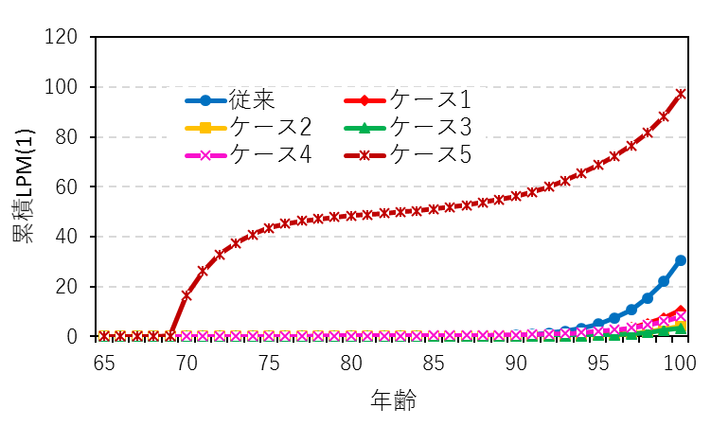
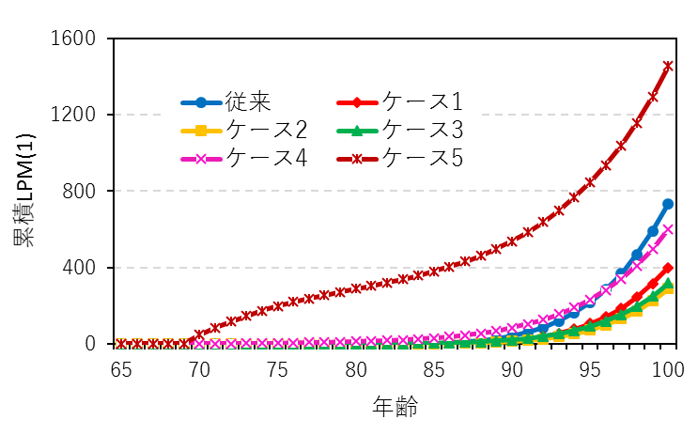
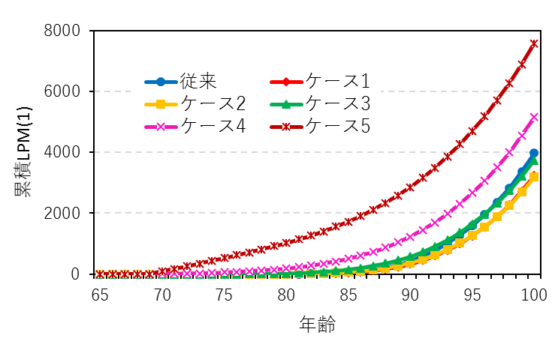
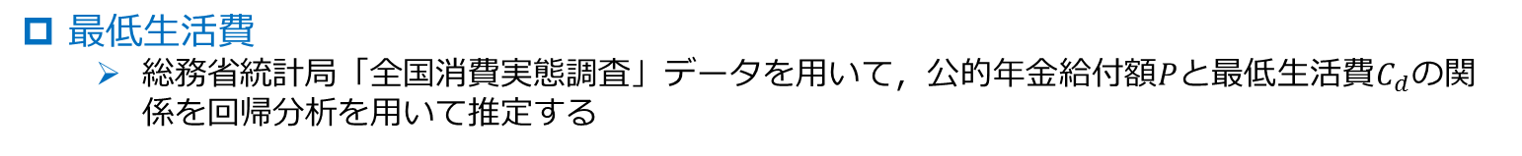

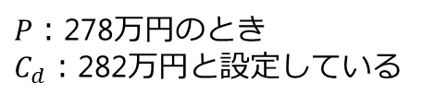

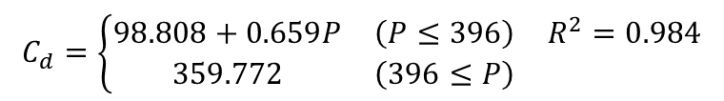

討論 ②｜最低生活費の影響について
質問内容：最低生活費が282 万円/年であるが，これが変化するとどのような影響があるか
最低生活費
総務省統計局「全国消費実態調査」データを用いて，公的年金給付額$P$と最低生活費$C_{d}$の関係を回帰分析を用いて推定する
$$C_{d}=\left\{\begin{matrix}98.808+0.659P & \left(P≤396\right) & R^{2}=0.984 \\ 359.772 & \left(396≤P\right) & \end{matrix}\right.$$
$P$：278万円のとき
$C_{d}$：282万円と設定している
より多く消費をしたい家計などを想定し，最低生活費に関して感度分析を行った
各時点における累積LPM(1)
$$C_{d}=282$$
$$C_{d}=302$$
$$C_{d}=322$$
最低生活費が大きくなればれなるほど，繰下げすぎてしまうと計画序盤で富が尽きてしまうことから，最適な受給開始年齢は前倒しされる（ケース3⇒ケース2⇒ケース1）
一方で，基本パラメータの設定での結果であり，初期富の大きさにも影響を受けると考えられる

Slide 11
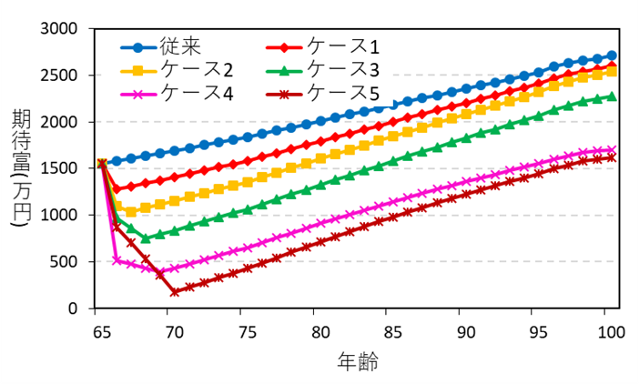
















討論 ③｜各時点の投資額について
質問内容：各年齢で生活の剰余金は投資に回るがどの程度の額になっているか
各時点の富
キャッシュインフロー
キャッシュアウトフロー
$$W_{t}^{\left(i\right)}=\left(1+μ_{P,t}^{\left(i\right)}η_{W,t−1}^{(i)}\right)W_{t−1}^{(i)}+D_{t}^{(i)} \left(t=2,…,T\right)$$
$$D_{t}^{\left(i\right)}=A_{t}^{+\left(i\right)}+L_{t}^{+\left(i\right)}+P_{t}^{\left(i\right)}−\left(L_{t}^{−\left(i\right)}+C_{d,t}^{\left(i\right)}+H_{t}^{\left(i\right)}\right)$$
ポートフォリオ
の収益率
ネット
キャッシュフロー
私的
年金
生命
保険金
公的
年金
生命
保険料
最低
生活費
医療費
キャッシュフローイメージ図
$D_{t}^{(i)}>0$のとき
$D_{t}^{(i)}<0$のとき
各時点での期待富
$$D_{t}^{(i)}$$
$$D_{t}^{(i)}$$
$$\left(1+μ_{P,t}^{\left(i\right)}\right)W_{t}^{(i)}$$
$$W_{t+1}^{\left(i\right)}$$
$$\left(1+μ_{P,t}^{\left(i\right)}\right)W_{t}^{(i)}$$
$$W_{t}^{\left(i\right)}$$
$$W_{t}^{\left(i\right)}$$
$$W_{t+1}^{\left(i\right)}$$
$$t$$
$t$+1
$$t$$
$t$+1
投資によるキャッシュフローとそれ以外のネットキャッシュフローの和が富を表し，次の時点で投資に回される
その期待富は上記グラフの通りである

Slide 12
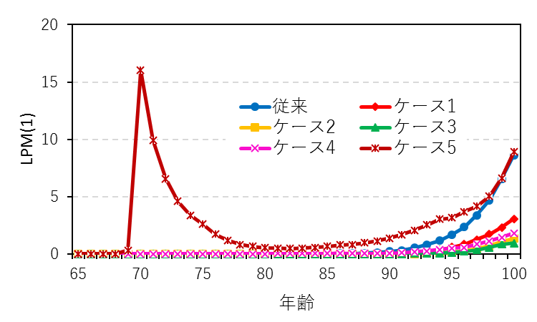
討論 ⑤｜繰下げ年数とリスクおよび期待富の関係
質問内容：繰下げ年数が長いほど，リスクは小さくなるが期待富も小さくなる関係について
目的関数値（基本分析）
従来 | ケース1 | ケース2 | ケース3 | ケース4 | ケース5
0.1663 | 0.0527 | 0.0201 | 0.0172 | 0.0554 | 1.7804
各受給開始年齢でのLPM(1)推移
各受給開始年齢での期待富の推移
ケース4において，従来よりも期待富が小さくなっているにも関わらずリスクは小さくなっている

Slide 13
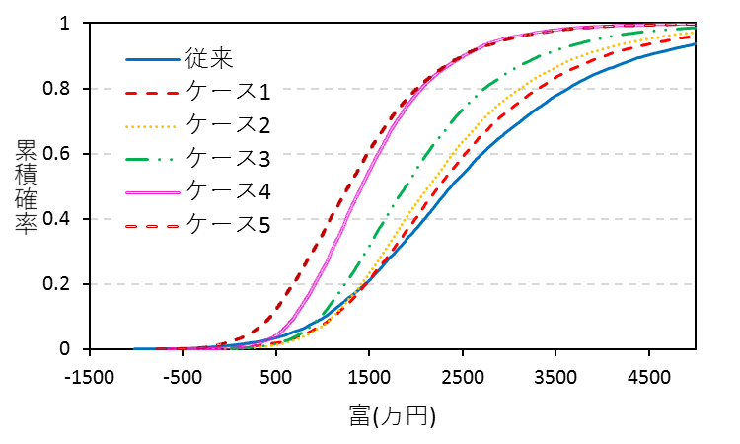
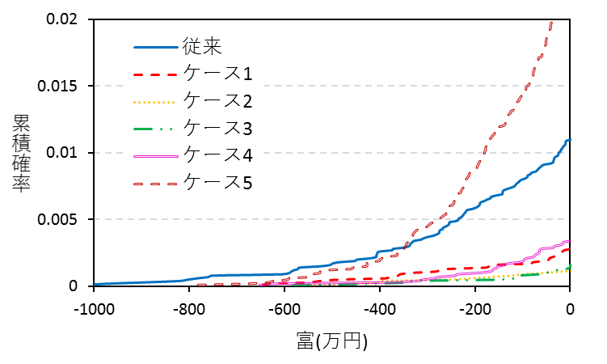
討論 ⑤｜繰り下げ年数とリスクおよび期待富の関係
質問内容：繰り下げ年数が多いほど，リスクは小さくなるが期待富も小さくなる関係について
35時点の富の累積確率
35時点の富の統計量
 | 従来 | ケース1 | ケース2 | ケース3 | ケース4 | ケース5
平均 | 2611.70 | 2448.12 | 2326.03 | 2050.83 | 1532.02 | 1394.82
中央値 | 2378.24 | 2246.91 | 2140.57 | 1891.55 | 1419.36 | 1280.57
標準偏差 | 1469.62 | 1238.47 | 1135.12 | 997.98 | 763.37 | 871.34
歪度 | 1.21 | 1.24 | 1.26 | 1.21 | 1.17 | 1.13
繰下げ年数と期待富について
公的年金を早期に受給するほど，多くの資産をリスク資産へと投資するため富の分布全体が右(正)にシフトしている
繰下げ受給とリスクについて
公的年金を繰下げることで運用リスクを繰下げ期間は自分自身で負う必要がなくなる
配偶者の年金額も増額されるため，世帯主死亡による収入減少リスクが小さくなっている
リスクとリターンの観点から自分自身に最適な受給開始年齢を決める必要がある

Slide 14



討論 ⑥｜インフレ率の影響について
質問内容：インフレ率0.65%で計算しているが，変化するとどのような影響があるか
インフレ率の設定
消費者物価指数(CPI)の過去35年間(1983～2017年)の平均値を用いている：0.65%
退職後の家計とインフレ率
退職後の家計は収入の大部分を年金に頼っており，インフレが発生すると公的年金はマクロ経済スライドによって給付水準が調整され，私的年金は実質的な資産価値が目減りしてしまうため大きなリスクとなる
マクロ経済スライド制度
年金の被保険者の減少や平均寿命の延びなどを考慮して公的年金の給付額が変動する制度
賃金・物価上昇率＞スライド調整率
賃金・物価上昇率＜スライド調整率
賃金・物価上昇率＜0
※出所：厚生労働省HPより引用
今後インフレが加速するにつれて退職後の家計は大きなリスクにさらされる一方で，ある程度インフレに対応できる公的年金を活かした繰下げ受給がより重要となる可能性があると考えられる

Slide 15

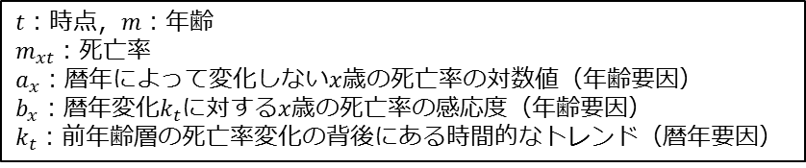

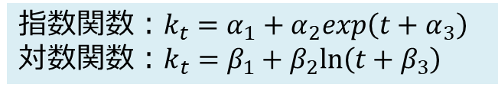

Appendix：２.１退職後の家計の最適化モデル｜ Lee-Carterモデル
Lee-Carter法：Lee and Carter(1992)
暦年効果を明示的に含んだ動態的な生命表を作成する
$k_{t}$推移
$$lnm_{xt}=a_{x}+b_{x}k_{t}+ε_{xt} \left(x=0,…,ω; t=1,…,T\right)$$
$t：$時点，$m$：年齢
$m_{xt}$：死亡率
$a_{x}$：暦年によって変化しない$x$歳の死亡率の対数値（年齢要因）
$b_{x}$：暦年変化$k_{t}$に対する$x$歳の死亡率の感応度（年齢要因）
$k_{t}$：前年齢層の死亡率変化の背後にある時間的なトレンド（暦年要因）
傾きが緩やかに
青：男性
赤：女性
$k_{t}$の将来値の予測
Lee and Carter(1992)：ARIMA(0,1,0)モデルを採用（直線的な変化）
小松(2002)：非線形関数（指数関数，対数関数）を採用
近年，死亡水準$k_{t}$の傾きは徐々に緩やかになっているため，日本の将来人口推計では小松(2002)の手法を用いていると思われる
指数$関数：k_{t}=α_{1}+α_{2}exp\left(t+α_{3}\right)$
対数関数：$k_{t}=β_{1}+β_{2}ln\left(t+β_{3}\right)$
それぞれでフィッティングを行い，平均値を用いる
$${\dot{m}}_{x,T+s}=exp\left\{{\hat{a}}_{x}+{\hat{b}}_{x}{\dot{k}}_{T+s}\right\}={\dot{m}}_{x,T}exp\left\{{\hat{b}}_{x}\left({\dot{k}}_{T+s}−{\hat{k}}_{T}\right)\right\}$$

Slide 16
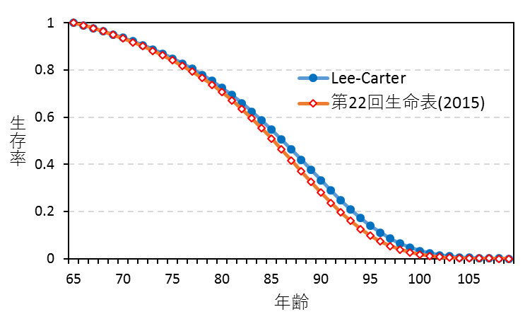
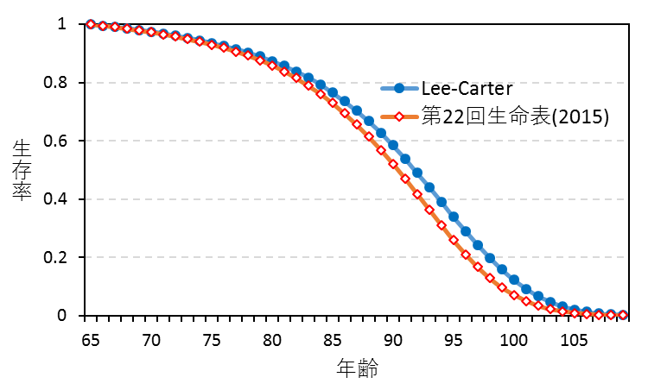
Appendix：２.１退職後の家計の最適化モデル｜ Lee-Carterモデル
使用データ
「日本版死亡データベース」1970年～2015年のデータを使用する（最近45年間で徐々に緩やかになっている死亡水準の変化を反映させるため）
1995年，2011年のデータは除いている
生存率：男性
生存率：女性

Slide 17
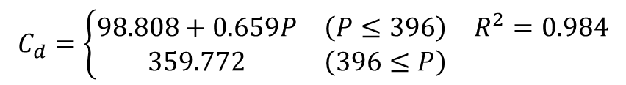

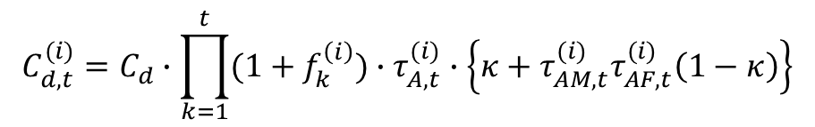
Appendix｜最低生活費
最低生活費
総務省統計局「全国消費実態調査」(平成26年度)第102-1表のデータを用いて， 公的年金給付額$P$と最低生活費$C_{d}$の関係を回帰分析を用いて推定する
一月あたりの公的年金給付額と最低生活費の関係
自営業世帯の影響
公的年金恩給受給額階級 (万円) | 集計世帯数 | 公的年金給付 | 消費支出 | 保健医療 | 娯楽 | 最低生活費
80 未満 | 59 | 81,116 | 199,898 | 10,331 | 59,672 | 159,731
80 ～ 120 | 118 | 106,860 | 157,981 | 10,334 | 42,570 | 126,362
120 ～ 160 | 309 | 116,292 | 170,750 | 11,159 | 45,533 | 136,825
160 ～ 200 | 466 | 145,524 | 186,834 | 13,132 | 56,537 | 145,434
200 ～ 240 | 750 | 166,896 | 208,160 | 13,071 | 63,644 | 163,267
240 ～ 280 | 1,097 | 196,258 | 229,184 | 15,221 | 74,747 | 176,590
280 ～ 320 | 1,433 | 217,763 | 250,852 | 14,969 | 83,132 | 194,317
320 ～ 360 | 1,275 | 246,829 | 258,279 | 16,531 | 89,329 | 197,084
360 ～ 440 | 1,014 | 276,262 | 288,461 | 18,344 | 99,367 | 220,434
440 ～ 520 | 264 | 323,781 | 310,883 | 23,482 | 106,836 | 233,983
520 以上 | 121 | 376,018 | 313,870 | 29,959 | 116,118 | 225,852
平均 |  | 216,372 | 242,694 | 15,698 | 79,063 | 187,465
ある値以上で一定となる
$$C_{d}=\left\{\begin{matrix}98.808+0.659P & \left(P≤396\right) & R^{2}=0.984 \\ 359.772 & \left(396≤P\right) & \end{matrix}\right.$$
インフレおよび夫婦の一方が死亡した際に$κ$倍に抑えることができることを想定
$$C_{d,t}^{(i)}=C_{d}∙\prod_{k=1}^{t}{(1+f_{k}^{\left(i\right)})∙τ_{A,t}^{(i)}∙\left\{κ+τ_{AM,t}^{(i)}τ_{AF,t}^{(i)}\left(1−κ\right)\right\}}$$

Slide 18
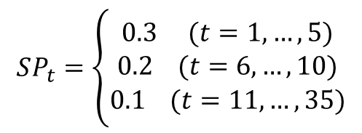

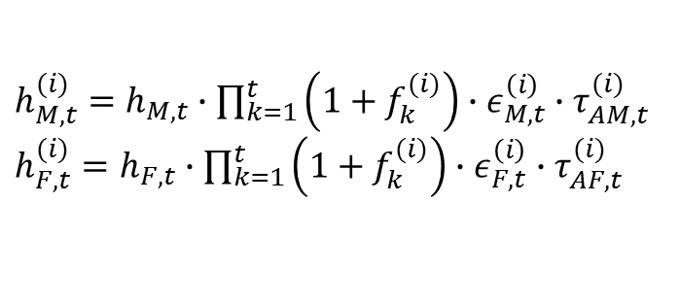
Appendix｜医療費
医療費
厚生労働省「国民利用費の概況」(平成27年度)第5表のデータを使用する
医療費の発生は不確実なものであるとし，対数正規分布に従うと仮定
年齢区分ごとの医療費の自己負担割合・自己負担限度額を考慮する
$h_{M,t}^{(i)}=h_{M,t}∙\prod_{k=1}^{t}{\left(1+f_{k}^{(i)}\right)∙ε_{M,t}^{\left(i\right)}∙τ_{AM,t}^{(i)}}$
$h_{F,t}^{(i)}=h_{F,t}∙\prod_{k=1}^{t}{\left(1+f_{k}^{(i)}\right)∙ε_{F,t}^{\left(i\right)}∙τ_{AF,t}^{(i)}}$
対数正規分布に従う乱数
$$SP_{t}=\left\{\begin{aligned}0.3 (t=1,…,5) \\ 0.2 (t=6,…,10) \\ 0.1 (t=11,…,35)\end{aligned}\right.$$
$H_{t}^{(i)}=min⁡((h_{M,t}^{\left(i\right)}+h_{F,t}^{\left(i\right)})∙SP_{t},69.12)$

Slide 19

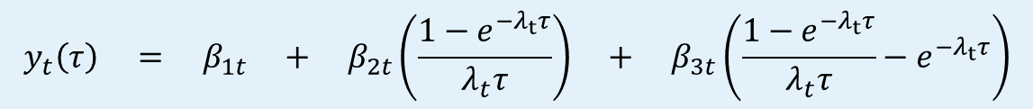
Appendix｜モデル：投資資産
金利モデル：Nelson-Siegelモデル
水準，傾き，曲率の３つのファクターによってイールドカーブの形状を表現する
$t：$時刻，$τ$：年限
$$y_{t}\left(τ\right) = β_{1t} + β_{2t}\left(\frac{1−e^{−λ_{t}τ}}{λ_{t}τ}\right) + β_{3t}\left(\frac{1−e^{−λ_{t}τ}}{λ_{t}τ}−e^{−λ_{t}τ}\right)$$
水準
傾き
曲率
使用データ
JGB(日本国債)：財務省「国債金利情報」1993年～2015年(インターバルは年次)
年限1～10年(1年刻み),15年,20年のパーイールドをスプライン補間し，ブートストラップ法によってスポットレートへと変換する

Slide 20
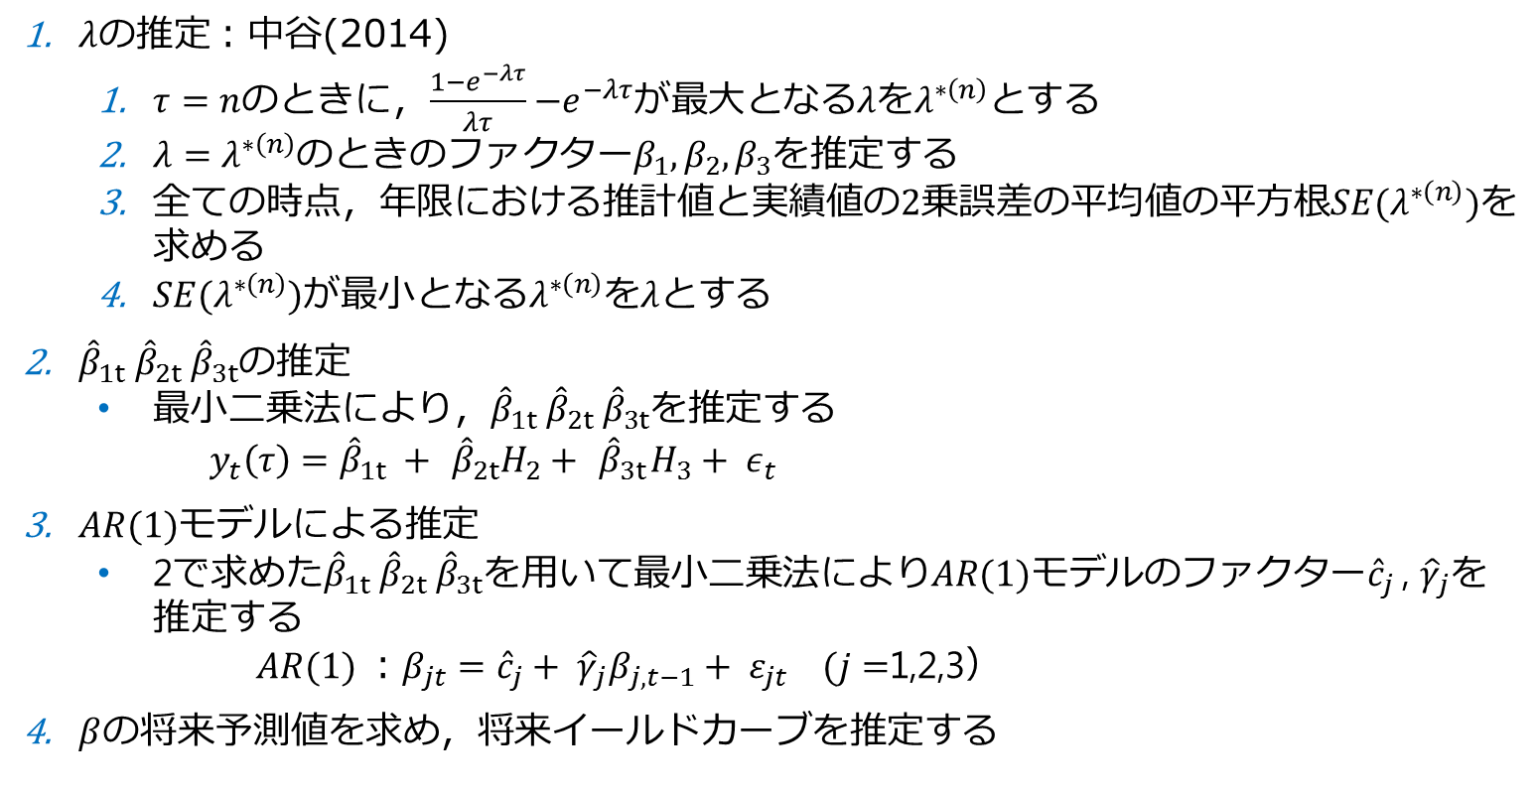
Appendix｜Nelson-Siegelモデル：パラメータ推定法
パラメータ推定方法
$λの推定$：中谷(2014)
$τ=n$のときに，$\frac{{1−e}^{−λτ}}{λτ}{−e}^{−λτ}$が最大となる$λ$を$λ^{∗\left(n\right)}$とする
$λ=λ^{∗\left(n\right)}$のときのファクター$β_{1},β_{2},β_{3}$を推定する
全ての時点，年限における推計値と実績値の2乗誤差の平均値の平方根$SE(λ^{∗\left(n\right)})$を求める
$SE(λ^{∗\left(n\right)})$が最小となる$λ^{∗\left(n\right)}$を$λ$とする
${\hat{β}}_{1t}{ \hat{β}}_{2t}{ \hat{β}}_{3t}$の推定
最小二乗法により，${\hat{β}}_{1t}{ \hat{β}}_{2t}{ \hat{β}}_{3t}$を推定する
$y_{t}\left(τ\right)={\hat{β}}_{1t} +$ ${ \hat{β}}_{2t}H_{2}+ { \hat{β}}_{3t}H_{3}+ ε_{t}$
$AR(1)$モデルによる推定
2で求めた${\hat{β}}_{1t}{ \hat{β}}_{2t}{ \hat{β}}_{3t}$を用いて最小二乗法により$AR(1)$モデルのファクター${\hat{c}}_{j}$ , ${\hat{γ}}_{j}$を推定する
$AR(1)$：$β_{jt}={\hat{c}}_{j}+ {\hat{γ}}_{j}β_{j,t−1}+ ε_{jt} (j=$1,2,3）
$β$の将来予測値を求め，将来イールドカーブを推定する
20

Slide 21
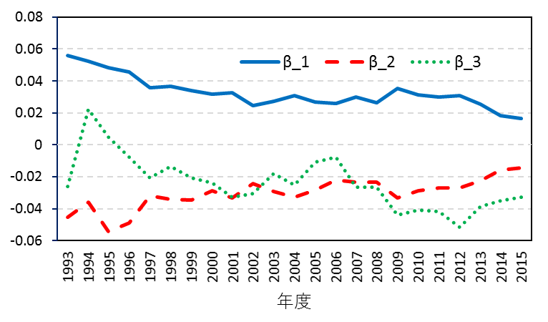
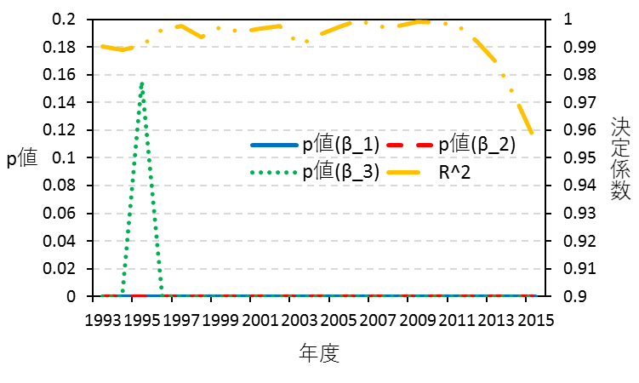
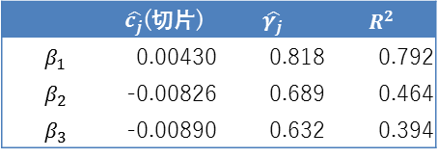


Appendix｜Nelson-Siegelモデルパラメータ
$$β_{1t},β_{2t},β_{3t}の推移$$
各パラメータの決定係数と$p$値
AR(1)モデル結果
 | $\hat{c_{j}}$(切片) | $$\hat{γ_{j}}$$ | $$R^{2}$$
$$β_{1}$$ | 0.00430 | 0.818 | 0.792
$$β_{2}$$ | -0.00826 | 0.689 | 0.464
$$β_{3}$$ | -0.00890 | 0.632 | 0.394

Slide 22
Appendix：２.２公的年金財政モデル｜日本の公的年金制度
公的年金の構造
厚生年金
厚生年金受給者
厚生年金被保険者
保険料
厚生年金勘定
みなし基礎年金
国民年金基金
厚生年金
2階
国庫負担
積立金
1階
国民年金(基礎年金)
基礎年金
交付金
運用益
厚生年金積立金
基礎年金
拠出金
基礎年金
第1号
第2号
第3号
国庫
基礎年金勘定
厚生年金勘定
歳入：保険料
歳出：給付金
国庫負担
基礎年金拠出金
基礎年金
拠出金
国民年金積立金
運用益
基礎年金
交付金
基礎年金
運用益
基礎年金交付金
国庫負担
特別国庫負担
国民年金被保険者
国民年金勘定
積立金
国民年金勘定
国民年金受給者
保険料
歳入：保険料
歳出：給付金
みなし基礎年金
国庫負担
基礎年金拠出金
出所：横山(2013)をもとに作成
運用益
基礎年金交付金

Slide 23
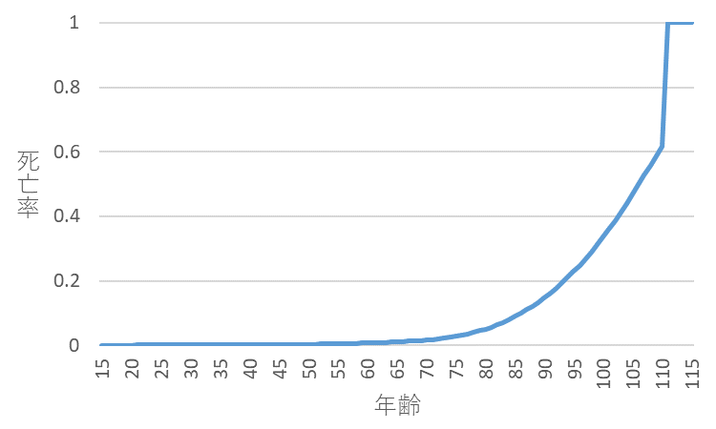
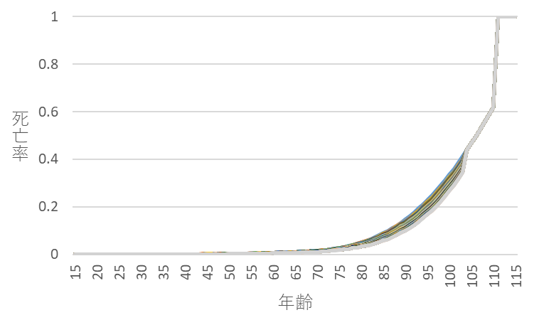
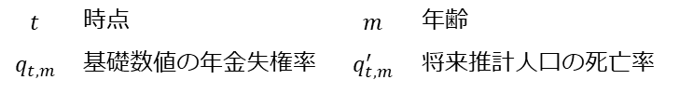
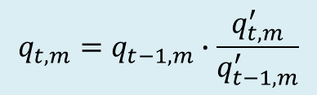
Appendix： ２.２公的年金財政モデル｜動的な年金失権率
財政検証(2014)における年金失権率
将来推計人口における将来の死亡率改善を織り込み，同程度の改善を年度ごとに性，年齢別に行っているため，本研究においても同様に扱う
年金失権率
2015年 | 2016~2065年 | 2065~2110年
厚生労働省(2014) 基礎数値 | 日本の将来推計人口(平成24年)の 生命表を基に修正した値 | 2065年以降一定
$$t$$ | 時点 | $$m$$ | 年齢
$$q_{t,m}$$ | 基礎数値の年金失権率 | $$q_{t,m}^{′}$$ | 将来推計人口の死亡率
$$q_{t,m}=q_{t−1,m}∙\frac{q_{t,m}^{′}}{q_{t−1,m}^{′}}$$

Slide 24
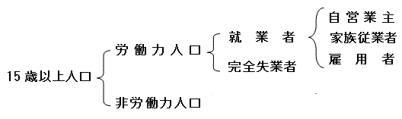
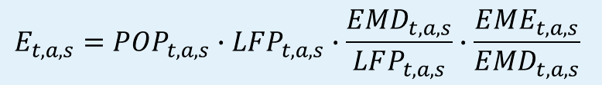
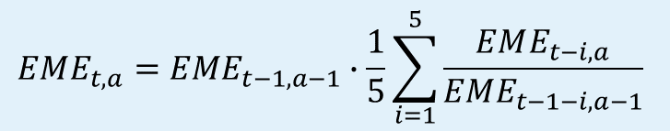
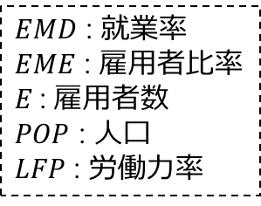
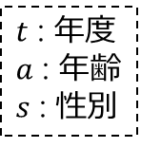
Appendix：年金数理モデル｜被保険者数の設計
雇用者数の設計
$$E_{t,a,s}=POP_{t,a,s}∙LFP_{t,a,s}∙\frac{EMD_{t,a,s}}{LFP_{t,a,s}}∙\frac{EME_{t,a,s}}{EMD_{t,a,s}}$$
労働力人口
就業者数
雇用者数
$t$ : 年度
$a$ : 年齢
$s$ : 性別
使用データ
 | 現在まで | 将来分
人口 | 総務省 『日本の長期統計系列』 | 国立社会保障人口問題研究所 『日本の将来推計人口』
労働力率 就業率 | 総務省 『労働力調査』 | 労働政策研修機構 『労働力需給の推計』
雇用者比率 |  | －
$EMD$ : 就業率
$EME$ : 雇用者比率
$E$: 雇用者数
$POP$ : 人口
$LFP$ : 労働力率
雇用者比率の推計
$EME$は年齢とともに低下する傾向にあり，以下の式を用いて推計を行う
$$EME_{t,a}=EME_{t−1,a−1}∙\frac{1}{5}\sum_{i=1}^{5}{\frac{EME_{t−i,a}}{EME_{t−1−i,a−1}}}$$
過去5年の変化率の平均

Slide 25






Appendix：年金数理モデル｜被保険者数の設計
被用者年金被保険者数の推計
被保険者数を正規雇用者，非正規雇用者に分けて算出する
非正規雇用者（2006年以降）
使用データ
$$PI_{t,a,s}^{2,IE}=E_{t,a,s}∙\frac{IE_{t,a,s}}{E_{t,a,s}}∙\frac{PI_{2006,a,s}^{2,IE}}{IE_{2006,a,s}}$$
 | 現在まで | 将来分
被用者年金被保険者 | 社会保障審議会年金数理部会 『公的年金財政報告』(~2008) | 正規雇用者分+非正規雇用者分
非正規雇用者割合 | 総務省 『労働力調査』(~2010) | 総務省 『労働力調査』(2010の値)
$$\frac{PI_{2006,a,s}^{2,IE}}{IE_{2006,a,s}}$$ | 厚生労働省 『パートタイム労働者 総合実態調査』 | 厚生労働省 『パートタイム労働者 総合実態調査』(2006の値)
$$\frac{PI_{t,a,s}^{W\left(orM\right)}}{PI_{t,a,s}^{2}}$$ | 厚生労働省(2009)の 被保険者数の基本ケース
非正規雇用者数
被保険者割合
正規雇用者（2008年以降）
$$PI_{t,a,s}^{2,RE}=E_{t,a,s}∙\frac{RE_{t,a,s}}{E_{t,a,s}}∙\frac{PI_{2008,a,s}^{2,RE}}{RE_{2008,a,s}}$$
正規雇用者数
被保険者割合
厚生年金分$PI^{W}$と共済組合分$PI^{M}$を求める
$IE$ : 非正規雇用者数
$PI_{t,a,s}^{2,IE}$ : 非正規雇用者の被用者年金被保険者数
$RE$ : 正規雇用者数
$PI_{t,a,s}^{2,RE}$ :被用者年金被保険者の正規雇用者数分
$$PI_{t,a,s}^{W\left(orM\right)}=PI_{t,a,s}^{2}∙\frac{PI_{t,a,s}^{W\left(orM\right)}}{PI_{t,a,s}^{2}}$$
厚生年金者割合

Slide 26



Appendix：年金数理モデル｜被保険者数の設計
国民年金第1号，第3号被保険者数の推計
第1号保険者（男性）
$$PI_{t,a,m}^{1}=\left(POP_{t,a,m}−PI_{t,a,m}^{2}\right)∙\frac{PI_{2008,a,m}^{1}}{POP_{2008,a,m}−PI_{2008,a,m}^{2}}$$
$PI^{i}$：第i号被保険者数
第1号保険者（女性）
第1号被保険者割合
$$PI_{t,a,f}^{1}=\left(POP_{t,a,f}−PI_{t,a,f}^{2}−PI_{t,a,f}^{3}\right)∙\frac{PI_{2008,a,m}^{1}}{POP_{2008,a,m}−PI_{2008, a,m}^{2}−PI_{2008,,a,f}^{3}}$$
第1号被保険者割合
厚生年金（共済組合）にかかる第3号被保険者数
$$PI_{t,a}^{3,W\left(orM\right)}=POP_{t,a}∙\frac{PI_{2008,a}^{3}}{POP_{2008,a}}∙\frac{PI_{t,a,m}^{W\left(orM\right)}}{PI_{t,a,m}^{2}}$$
使用データ
公的年金財政状況報告
第3号被保険者割合
厚生年金者割合

Slide 27







Appendix：年金数理モデル｜国民年金全額免除，一部免除，全額納付数の設計
全額免除者数$\left(REM^{F}\right)$および一部免除者数$\left(REM^{P}\right)$の推計
$RRE^{F}$：全額免除率
$RRE^{P}$：一部免除率
$OBL$：保険料全額納付義務者
$RNP^{F}$：全額保険料納付率
$REM^{F,FL}$：申請全額免除者
$REM^{F,ST}：$学生納付特例
$REM^{F,YO}$：若年者猶予特例
$REM^{P,TH}$：4分の3免除
$REM^{P,HA}$：半額免除
$REM^{P,QU}$：4分の1免除
$RNP^{P}$：一部免除者の保険料納付率
$$REM_{t,a}^{F\left(orP\right)}=PI_{t,a}^{1}∙RRE_{t,a}^{F\left(orP\right)}$$
$$RRE_{t,a}^{F\left(orP\right)}=α_{2008,a}∙RRE_{2008,20}^{F\left(orP\right)}∙\frac{PI_{t,a}^{1}}{\sum_{a}{α_{2008,a}∙PI_{t,a}^{1}}}$$
$$α_{2008,a}=\frac{RRE_{2008,a}^{F\left(orP\right)}}{RRE_{2008,20}^{F\left(orP\right)}}$$
全額納付者数$\left(NPP^{F}\right)$の推計
$$NPP_{t,a,s}^{F}=OBL_{t,a,s}∙RNP_{t,a}^{F}$$
$$OBL_{t,a,s}=PI_{t,a,s}^{1}−REM_{t,a,s}^{F}−REM_{t,a,s}^{P}$$
$$REM_{t,a,s}^{F}=REM_{t,a,s}^{F,FL}+REM_{t,a,s}^{F,ST}+REM_{t,a,s}^{F,YO}$$
$$REM_{t,a,s}^{P}=REM_{t,a,s}^{P,TH}+REM_{t,a,s}^{P,HA}+REM_{t,a,s}^{P,QU}$$
使用データ
 | 現在および将来
$$RRE,α$$ | 厚生労働省 『国民年金被保険者実態調査』
$$RNP^{P}$$ | 厚生労働省 『平成21年度財政検証結果レポート』
$$RNP^{F}$$ | 厚生労働省 『公的年金制度の現状』
$$β_{t,a}$$ | 厚生労働省 『国民年金の加入・納付状況』
一部納付者数$\left(NPP^{P}\right)$の推計
$$NPP_{t,a,s}^{P}=REM_{t,a,s}^{P}∙RNP_{t,a}^{P}$$
$$RNP_{t,a}^{F\left(orP\right)}=β_{t,a}∙RNP_{t,a}^{F\left(orP\right)}∙\frac{OBL{\left(or REM^{P}\right)}_{t,a}}{\sum_{a}{β_{t,a}∙}OBL{\left(or REM^{P}\right)}_{t,a}}$$
$$β_{t,a}=\frac{RNP_{t,a}}{RNP_{t,20}}$$

Slide 28







Appendix：年金数理モデル｜年金給付
厚生年金給付額
老齢厚生年金$\left(PB^{WO}\right)$
$A$：支給開始年齢
$g$：出生年度
$BR$：給付乗率
$ER$：再評価率
$RW$：標準報酬額
$AR^{WD}$：障害年金発生率
${DR}^{W}$：死亡脱退率
$$PB_{g,A}^{WO}=\sum_{a=15}^{69}{RW_{g,a}∙PI_{g,a}^{W}∙ER_{g+A,g+a}∙BR_{g}∙\prod_{s=a}^{69}{\left(1−AR_{s}^{WD}−DR_{s}^{W}\right)}}$$
支給開始時までに失権しない確率
※支給開始後の給付額は前年度の値から失権分を控除し、給付改定率を乗じて算出
障害厚生年金$\left(PB^{WD}\right)$
$$PB_{g,A}^{WD}=\sum_{D=1}^{3}{\frac{TRW_{g,A}∙AR_{g,A}^{WD}}{LW_{A}}∙}LW_{A}∙BR_{g}∙CR_{D}^{WD}∙CA_{D}^{WD}$$
$$TRW_{g,A}=\sum_{a=15}^{A−1}{RW_{g,a}∙PI_{g,a}^{W}}∙ER_{g+A,g+a}∙\prod_{s=a}^{A−1}{\left(1−AR_{s}^{WD}−DR_{s}^{W}\right)}+RW_{g,A}∙PI_{g,A}^{W}∙ER_{g+A,g+A}$$
障害を負う前までの厚生年金分
使用データ
$D$：障害等級
$TRW$：標準報酬額合計
$LW$：被保険者期間
$CR^{WD}：$障害等級割合
$CA^{WD}$：障害等級別加算乗率
 | 現在および将来
$$\text{標準報酬額}$$ | 厚生労働省 『賃金構造基本統計調査』
$$\text{被保険者期間}$$ | 厚生労働省 『平成21年度財政検証結果レポート』

Slide 29





Appendix：年金数理モデル｜年金給付
厚生年金給付額
遺族厚生年金$\left(PB^{WS}\right)$
被保険者が死亡した場合
$$PB_{g,A}^{WS}=\frac{TRW_{g,A}∙DR_{g,A}^{W}}{LW_{A}}∙LW_{A}∙BR_{g}∙0.75$$
$$TRW_{g,A}=\sum_{a=15}^{A−1}{RW_{g,a}∙PI_{g,a}^{W}}∙ER_{g+A,g+a}∙\prod_{s=a}^{A−1}{\left(1−AR_{s}^{WD}−DR_{S}^{W}\right)}+RW_{g,A}∙PI_{g,A}^{W}∙ER_{g+A,g+A}$$
死亡前までの厚生年金分
$AR^{WS}$：遺族年金発生率
$DR^{WO}$：老齢厚生年金失権率
$DR^{WD}$：障害厚生年金失権率
老齢厚生年金受給者が死亡した場合
$$PB_{g,A}^{WS}=PB_{g,A}^{WO}∙DR_{A}^{WO}∙AR_{A}^{WS}∙0.75$$
老齢厚生年金受給額
障害厚生年金受給者が死亡した場合
$$PB_{g,A}^{WS}=PB_{g,A}^{WD}∙DR_{A}^{WD}∙AR_{A}^{WS}∙0.75$$
障害厚生年金受給額

Slide 30








Appendix：年金数理モデル｜年金給付
基礎年金給付額
老齢基礎年金$\left(PB^{BO}\right)$
$UP^{BO}$：老齢基礎年金給付単価
$HIS$：保険料納付実績
$HIS^{W}$：保険料納付実績厚生年金分
$HIS^{M}$ ：保険料納付実績共済組合分
$HIS^{N}$ ：保険料納付実績国民年金分
$RNS$：国庫負担率
$NPP^{QU}$：4分の1免除者分
$NPP^{HA}$：半額免除者分
$NPP^{TH}$：4分の3免除者分
$$PB_{g,A}^{BO}=UP_{t}^{BO}∙\frac{HIS_{g}}{\sum_{a=20}^{59}{POP_{g,a}}}∙POP_{g,A}$$
$$HIS_{g}=HIS_{g}^{W}+HIS_{g}^{M}+HIS_{g}^{N}$$
第2号被保険者分
第1号被保険者分
$$HIS_{g}^{W\left(orM\right)}=\sum_{a=20}^{59}{PI_{g,a}^{W\left(orM\right)}}$$
$$HIS_{g}^{N}=\sum_{a=20}^{59}{\left[\begin{aligned}NPP_{g,a}^{F}+NPP_{g,a}^{P,QU}∙\left(\frac{3}{4}+\frac{RNS_{g+a}}{4}\right)+NPP_{g,a}^{P,HA}∙\left(\frac{1}{2}+\frac{RNS_{g+a}}{2}\right) \\ +NPP_{g,a}^{P,TH}∙\left(\frac{1}{4}+\frac{3}{4}∙RNS_{g+a}\right)+REM_{g,a}^{FL}∙RNS_{g+a}\end{aligned}\right]}$$
特別国庫負担分
障害基礎年金$\left(PB^{BD}\right)$
遺族基礎年金$\left(PB^{BS}\right)$
$$PB_{g,A}^{BD}=\sum_{D=1}^{2}{UP_{D,t}^{BD}∙PI_{g,A}∙AR_{A}^{BD}∙CR_{D}^{BD}}$$
$$PB_{g,A}^{BS}=UP_{t}^{BS}∙NPP_{g,A}∙\left(1−DR_{A}^{N}\right)∙AR_{A}^{BS}$$
$UP^{BD}$：障害基礎年金給付単価
$AR^{BD}$：障害基礎年金発生率
$CR^{BD}$：障害等級割合
障害年金受給者数

Slide 31







Appendix：年金数理モデル｜保険料収入
厚生年金保険料$\left(PP^{W}\right)$
$$PP_{t}^{W}=\sum_{a=15}^{69}{RW_{a,t}∙PR_{t}∙PI_{a,t}^{W}}$$
$PR$：保険料率
$PU$：国民年金保険料単価
一人当たり厚生年金保険料
国民年金保険料$\left(PP^{N}\right)$
$$PP_{t}^{N}=PU_{t}∙\sum_{a=20}^{59}{\left(NPP_{a,t}^{F}+\frac{1}{4}∙NPP_{a,t}^{P,TH}+\frac{1}{2}∙NPP_{a,t}^{P,HA}+\frac{3}{4}∙NPP_{a,t}^{P,QU}\right)}$$
全額納付者
$3/4$免除者
半額免除者
$1/4免除$者

Slide 32






Appendix：年金数理モデル｜制度間移転・国庫負担
特別国庫負担$\left(SUB^{S}\right)$
$$SUB_{A}^{S}=\sum_{g}{UP_{t}^{BO}∙\frac{HIS_{g}^{S,N}}{\sum_{a=20}^{59}{POP_{g,a}}}∙POP_{g,a} }$$
$$HIS_{g}^{S,N}=\sum_{a=20}^{59}{\left[\begin{aligned}NPP_{g,a}^{P,QU}∙\left(\frac{RNS_{g+a}}{4}\right)+NPP_{g,a}^{P,HA}∙\frac{RNS_{g+a}}{2} \\ +NPP_{g,a}^{P,TH}∙\left(\frac{3}{4}∙RNS_{g+a}\right)+REM_{g,a}^{FL}∙RNS_{g+a}\end{aligned}\right]}$$
基礎年金拠出金
基礎年金拠出単価$\left(UP^{BPC}\right)$
$$UP_{t}^{BPC}=\frac{PB_{t}^{BO}+PB_{t}^{BD}+PB_{t}^{BS}−SUB_{A}^{s}}{NPP_{t}^{F}+\frac{NPP_{t}^{P,TH}}{4}+\frac{NPP_{t}^{P,HA}}{2}+\frac{3}{4}∙NPP_{t}^{P,QU}+PI_{t}^{2}+PI_{t}^{3}}$$
$$\frac{基礎年金総額}{被保険者総数}$$
厚生年金分
$$BPC_{t}^{W}=UP_{t}^{BPC}∙\left(PI_{t}^{W}+PI_{t}^{3}∙\frac{PI_{t,m}^{W}}{PI_{t,m}^{W}+PI_{t,m}^{M}}\right)$$
保険料納付実績

Slide 33



Appendix：年金数理モデル｜制度間移転・国庫負担
基礎年金拠出金
国民年金分
$$BPC_{t}^{N}=UP_{t}^{BPC}∙\left(NPP_{t}^{F}+\frac{3}{4}∙NPP_{t}^{P,QU}+\frac{NPP_{t}^{P,HA}}{2}+\frac{NPP_{t}^{P,TH}}{4}\right)$$
保険料納付実績
国庫負担
厚生年金分
$$SUB_{t}^{W}=RNS_{t}∙UP_{t}^{BPC}∙\left(PI_{t}^{W}+PI_{t}^{3,W}\right)$$
国民年金分
基礎年金拠出金
$$SUB_{t}^{N}=RNS_{t}∙UP_{t}^{BPC}∙\left(NPP_{t}^{F}+\frac{3}{4}∙NPP_{t}^{P,QU}+\frac{NPP_{t}^{P,HA}}{2}+\frac{NPP_{t}^{P,TH}}{4}\right)$$
基礎年金拠出金

Slide 34
Appendix：モデル｜シミュレーション型多期間最適化モデル
シミュレーション型多期間確率計画モデル
モンテカルロ・シミュレーションによって生成された複数のパスによって不確実性を詳細に記述することができる
非予想条件から全ての時点で状態に依存しない意思決定としなければならない
パス1
パス2
パス3
パス4
パス5
パス6
パス7
パス8
0
1
2
3
時点

Slide 35




Appendix：三井住友海上あいおい_＆LIFE個人年金保険

Slide 36

横浜市社会保険料(平成30年度)

Slide 37

Appendix｜平成8年国民年金被保険者実態調査

Slide 38

数値分析｜男女別の受給開始年齢
男女それぞれの受給開始年齢
今までの分析では問題をよりシンプルにするため，男女が同時に受給開始すると設定していた
現実には平均寿命が長い女性ほど繰下げを行い，遺族年金制度による収入減少リスクを抱える世帯主は比較的早く受給開始するべきだと考えられる
男女別受給開始年齢における目的関数値
計画最終時点の富の累積確率
男＼女 | 65歳 | 66歳 | 67歳 | 68歳 | 69歳 | 70歳
65歳 | 0.2434 | 0.1455 | 0.0949 | 0.0661 | 0.0501 | 0.0451
66歳 | 0.0922 | 0.0532 | 0.0336 | 0.0214 | 0.0157 | 0.0146
67歳 | 0.0627 | 0.0341 | 0.0216 | 0.0143 | 0.0113 | 0.0111
68歳 | 0.0825 | 0.0426 | 0.0263 | 0.0189 | 0.0160 | 0.0175
69歳 | 0.2008 | 0.1113 | 0.0712 | 0.0538 | 0.0512 | 0.0862
70歳 | 0.7471 | 0.4867 | 0.3825 | 0.4192 | 0.8323 | 2.2365
男性：67歳，女性：70歳で受給開始するケースが最適となる
男性：繰下げたとしても早期死亡した場合に配偶者が収入減少リスクにさらわれてしまう
女性：平均寿命が長く，世帯主死亡に備えできるだけ繰下げて受給する

Slide 39
数値分析｜繰下げ受給と逆再分配
公的年金の繰下げ受給と逆再分配の可能性
現状の公的年金の繰下げ受給制度は，低所得者にとって繰下げた期間に年金がなくなると生活できないため，高所得者がさらに得をする逆再分配となる可能性が存在する
またアメリカなどでは，収入の高い人ほど寿命も長いことが示されている
「平成26年全国消費実態調査」のデータを使用して，低所得者世帯における繰下げ受給の影響を分析する
（貯蓄負債に関する結果，世帯主の年齢階級，年間収入階級別1世帯当たり貯蓄・負債の現在高と保有率，年齢階級：60～69歳）
収入階級 | 200 未満 | 200 ～ 300 | 300 ～ 400 | 400 ～ 500 | 500 ～ 600 | 600 ～ 800 | 800 ～ 1000 | 1000 ～ 1250 | 1250 ～ 1500 | 1500 以上 | 基本ケース
年間収入 | 142.7 | 255.2 | 347.7 | 446.6 | 544.3 | 689.9 | 888.7 | 1104 | 1356.5 | 2389.3 | 278
貯蓄現在高 | 1041.9 | 1280.8 | 1621.8 | 1865.1 | 2277.7 | 2427.9 | 2689.6 | 2990.7 | 3625.1 | 5754.4 | 1552
累積割合 | 6.52% | 19.51% | 36.46% | 52.01% | 63.92% | 79.28% | 88.08% | 93.63% | 96.33% | 100.00%
 | ケース1 | ケース2 |  |  |  |  |  |  |  |  | 基本ケース
低所得者世帯における繰下げ受給の有用性および今後の課題について検討する

Slide 40


数値分析｜繰下げ受給と逆再分配
目的関数値：ケース1
期待富の推移：ケース1
男＼女 | 65歳 | 66歳 | 67歳 | 68歳 | 69歳 | 70歳
65歳 | 80.02205 | 79.5586 | 80.5489 | 82.9924 | 86.9253 | 92.4025
66歳 | 78.6479 | 78.2134 | 79.2911 | 81.8810 | 86.0251 | 91.7901
67歳 | 81.7242 | 81.4147 | 82.7461 | 85.7024 | 90.3195 | 96.6804
68歳 | 89.6862 | 89.6403 | 91.4128 | 95.0054 | 100.4226 | 107.7499
69歳 | 103.0801 | 103.4794 | 105.9253 | 110.4320 | 117.0200 | 125.6768
70歳 | 122.4807 | 123.5336 | 126.8844 | 132.5705 | 140.5820 | 150.8572
目的関数値：ケース2
期待富の推移：ケース2
男＼女 | 65歳 | 66歳 | 67歳 | 68歳 | 69歳 | 70歳
65歳 | 3.612076 | 2.8695 | 2.4217 | 2.1947 | 2.1657 | 2.3392
66歳 | 2.1843 | 1.6337 | 1.3100 | 1.1433 | 1.1079 | 1.2053
67歳 | 1.9880 | 1.4280 | 1.1244 | 0.9906 | 0.9896 | 1.1258
68歳 | 2.9403 | 2.1681 | 1.7923 | 1.6925 | 1.8357 | 2.2146
69歳 | 5.8137 | 4.6763 | 4.2307 | 4.3764 | 5.2891 | 7.1435
70歳 | 12.8951 | 11.5444 | 11.5993 | 13.1951 | 16.8651 | 23.2936
低所得者世帯は貯蓄が十分ではなく，繰下げたとしても年金だけでは生活費をまかなうことができず，繰下げ受給が有効であるとは言えない
繰下げ受給が促進することで逆再分配を加速させることのないように，低所得者向けの政策インプリケーションを考えることが重要となる

Slide 41
数値分析｜生命保険の満期に関する分析
公的年金の繰下げ受給と生命保険
公的年金を繰下げた場合，繰下げた世帯主が早期死亡すると残された配偶者は大きな収入減少リスクにさらされるため，生命保険でヘッジする必要があることを過去の分析で示した
一方で，生命保険の満期によって繰下げ年数に影響を与える可能性が存在する
オリックス生命「ファインセーブ」，10,15,20,25年満期のデータを使用する
目的関数値：10年満期
15年満期
男＼女 | 65歳 | 66歳 | 67歳 | 68歳 | 69歳 | 70歳
65歳 | 0.2434 | 0.1455 | 0.0949 | 0.0661 | 0.0501 | 0.0451
66歳 | 0.0922 | 0.0532 | 0.0336 | 0.0214 | 0.0157 | 0.0146
67歳 | 0.0627 | 0.0341 | 0.0216 | 0.0143 | 0.0113 | 0.0111
68歳 | 0.0872 | 0.0434 | 0.0269 | 0.0194 | 0.0168 | 0.0191
69歳 | 0.2680 | 0.1584 | 0.1054 | 0.0831 | 0.0803 | 0.1105
70歳 | 1.0699 | 0.7632 | 0.6244 | 0.6223 | 0.9707 | 2.3001
男＼女 | 65歳 | 66歳 | 67歳 | 68歳 | 69歳 | 70歳
65歳 | 0.2434 | 0.1455 | 0.0949 | 0.0661 | 0.0501 | 0.0451
66歳 | 0.0922 | 0.0532 | 0.0336 | 0.0214 | 0.0157 | 0.0146
67歳 | 0.0627 | 0.0341 | 0.0216 | 0.0143 | 0.0113 | 0.0111
68歳 | 0.0828 | 0.0427 | 0.0263 | 0.0190 | 0.0160 | 0.0176
69歳 | 0.2031 | 0.1127 | 0.0721 | 0.0545 | 0.0520 | 0.0874
70歳 | 0.7585 | 0.4947 | 0.3892 | 0.4257 | 0.8401 | 2.2443
20年満期
25年満期
男＼女 | 65歳 | 66歳 | 67歳 | 68歳 | 69歳 | 70歳
65歳 | 0.2434 | 0.1455 | 0.0949 | 0.0661 | 0.0501 | 0.0451
66歳 | 0.0922 | 0.0532 | 0.0336 | 0.0214 | 0.0157 | 0.0146
67歳 | 0.0627 | 0.0341 | 0.0216 | 0.0143 | 0.0113 | 0.0111
68歳 | 0.0837 | 0.0433 | 0.0269 | 0.0194 | 0.0167 | 0.0188
69歳 | 0.2039 | 0.1151 | 0.0781 | 0.0621 | 0.0615 | 0.1016
70歳 | 0.7736 | 0.4986 | 0.3987 | 0.4590 | 0.9145 | 2.3414
男＼女 | 65歳 | 66歳 | 67歳 | 68歳 | 69歳 | 70歳
65歳 | 0.2434 | 0.1455 | 0.0949 | 0.0661 | 0.0501 | 0.0451
66歳 | 0.0922 | 0.0532 | 0.0336 | 0.0214 | 0.0157 | 0.0146
67歳 | 0.0627 | 0.0341 | 0.0216 | 0.0143 | 0.0113 | 0.0111
68歳 | 0.0834 | 0.0431 | 0.0269 | 0.0193 | 0.0167 | 0.0186
69歳 | 0.2135 | 0.1185 | 0.0793 | 0.0644 | 0.0670 | 0.1116
70歳 | 0.8374 | 0.5513 | 0.4490 | 0.5181 | 0.9903 | 2.4027
男性65~67歳：満期数に関わらず生命保険を購入せず
男性68~70歳：生命保険に加入するものの15年満期が最適

